Slide 1
TEMA V
EXIGENCIAS COMPUTACIONALES DE LA LÓGICA SECUENCIAL: CIRCUITOS BIESTABLES

Slide 2
TEMA 5: EXIGENCIAS COMPUTACIONALES DE LA LÓGICA SECUENCIAL: CIRCUITOS BIESTABLES
· Contexto
· Conocimiento Previo Necesario
· Objetivos del Tema
· Guía de Estudio
· Contenido del Tema
5.1. Introducción a los Autómatas Finitos: concepto de estado
5.2. El Tiempo en Digital: comportamiento síncrono y asíncrono
5.3. Biestables
5.3.1. R-S Básico
5.3.2. R-S Sincronizado a Niveles
5.3.3. Disparo por Flancos
5.3.4. R-S Sincronizado a Nivel y con Entradas Asíncronas de Preset y Clear
5.4. Biestables J-K
5.4.1. Configuración “Master-Slave”
5.5. Biestables T y D.
5.5.1. D Disparado por Flancos
5.6. Problemas
· Preparación de la Evaluación
· Referencias Bibliográficas

Slide 4
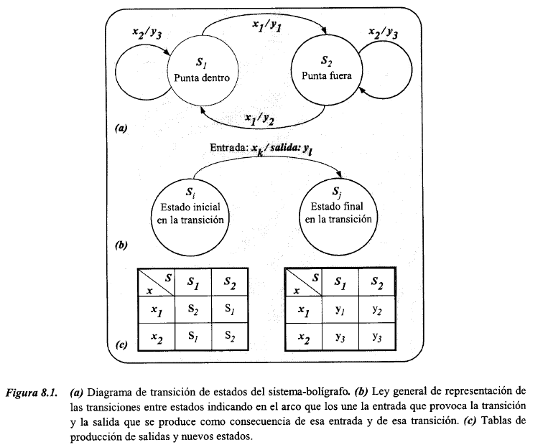
5.1. Introducción a los Autómatas Finitos: concepto de estado

Slide 7
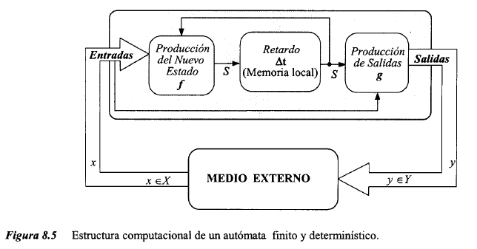

Slide 10
5.2. El Tiempo en Digital: comportamiento síncrono y asíncrono
Síncrono
  Cambia al cambiar las entradas y cumplir una condición de reloj (onda cuadrada).
  Están gobernados por un reloj
  Los sucesos ocurren en los entornos de los pulsos de reloj
  Poseen una entrada adicional para la entrada de reloj, que controlan los instantes que se hacen efectivos los cambios
Tiempo de asentamiento (Setup Time t_{su})
  Garantiza que las señales de entrada han alcanzado nivel estable
Tiempo de retención (hold time t_{h})
  Tiempo que las entradas tienen que permanecer estables después del pulso de reloj

Slide 11
Asíncrono
Asíncrono
  Cambia al cambiar las entradas.
M. Fundamental:
  No puede existir cambio simultáneo en las variables de entrada
Modos Pulso:
  Las señales solo están en alta un corto periodo de tiempo

Slide 12
5.3. Biestables
Encargados de almacenar el estado interno del sistema
Los circuitos biestables son circuitos binario (con dos estados)
Ambos estados son estables
  Es necesario una señal externa para hacerlos cambiar de estado
Tipos
  D, T, R-S, J-K

Slide 13
Cada tipo (RS, JK, D, T), las señales de entrada pueden ser síncronos por nivel, por pulso o por flanco, o Asíncronos

Slide 14
5.3.1. R-S (asíncrono) Básico
R:
  Puesta a cero
S:
  Puesta a 1

Slide 17
5.3.2. R-S Sincronizado a Niveles
Si el nivel es muy ancho, se pueden cometer errores de cambio de valor de R o S

Slide 18
5.3.3. Disparo por Flancos

Slide 19

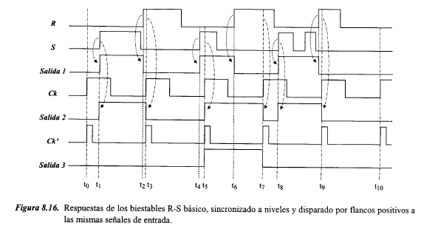

Slide 20
5.3.4. R-S Sincronizado a Nivel y con Entradas Asíncronas de Preset (puesta a 1) y Clear (puesta a cero)
Para establecer condiciones iniciales y provocar cambios forzados de forma asíncrona

Slide 21
Figura 8.24

Slide 22
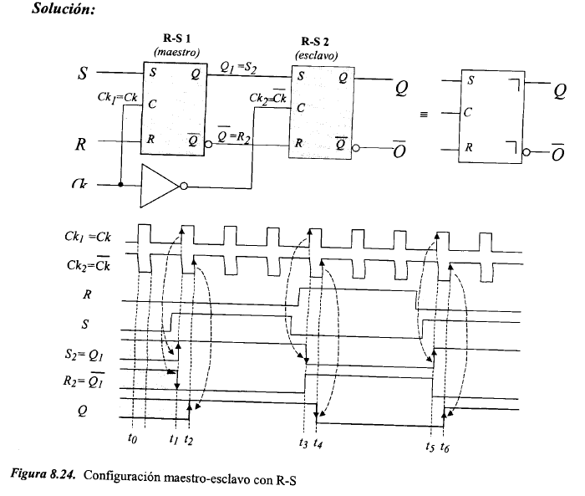

Slide 23
5.4. Biestables J-K
Soluciona R=S=1 del R-S
J hace la función de Set, puesta a 1
K hace la función de Reset, puesta a cero
Siguiente transparencia:
  Análisis de “inestabilidad”, que solucionaremos con la configuración Master-Slave

Slide 25
5.4.1. Configuración “Master-Slave”
Para solventar la inestabilidad de los J-K por niveles, configuración master-slave
Dos biestables conectados en serie y con relojes complementarios que interrumpen la conexión lógica entre la salida y la entrada

Slide 26
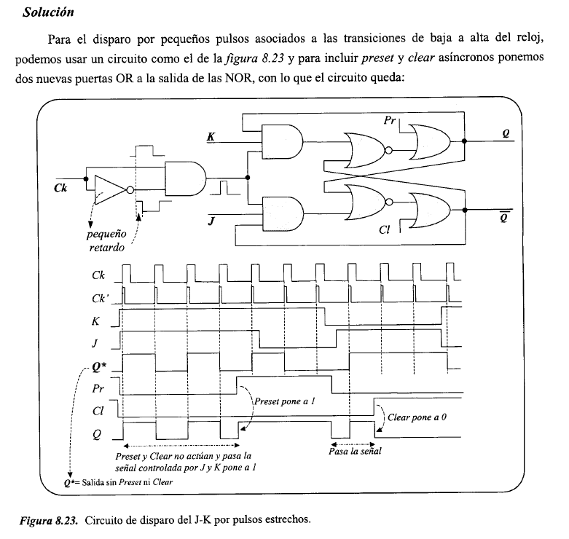

Slide 28
5.5. Biestables T y D
Básculas T (Toggle)
Igual que la JK pero siempre con la dos entradas (J y K) unidas formando la entrada T ⇒
T=0 la báscula no cambia
T=1 la báscula bascula continuamente.

Slide 30
D (Delay)
D ⇒ Delay = Retardo
D Síncrona por nivel

Slide 31
D Master-Slave

Slide 32
5.5.1. D Disparado por Flancos

Slide 33
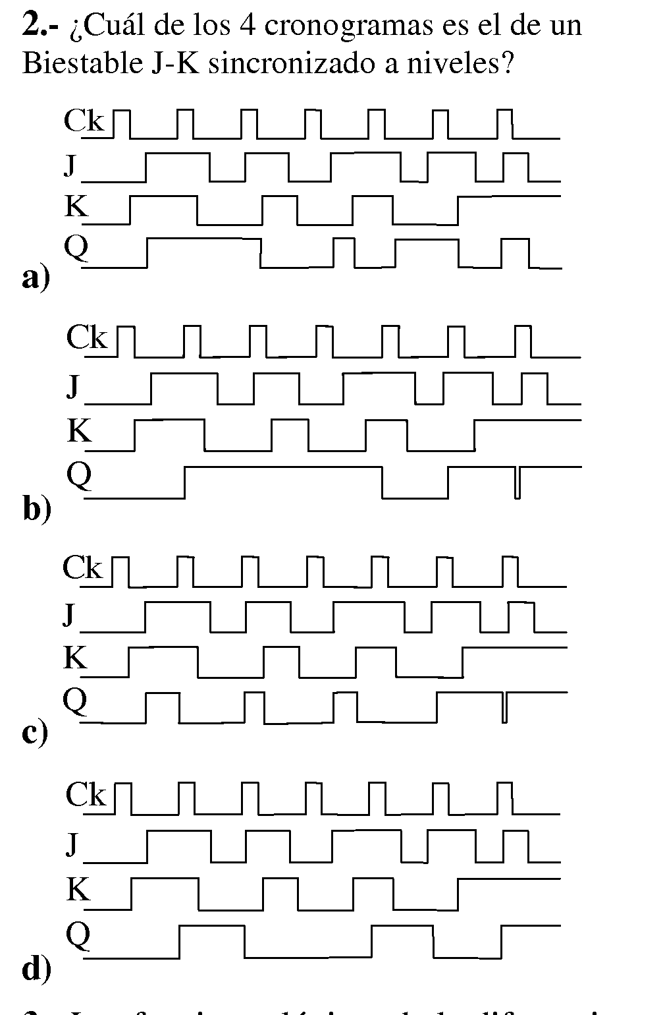

Slide 34
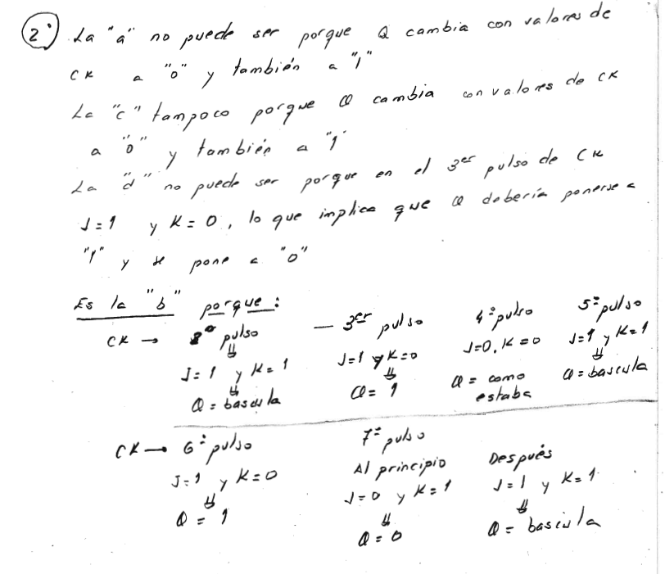

Slide 35
Glosario Tema 5
Circuitos secuenciales: Circuitos con “memoria” en los que la respuesta en un determinado instante de tiempo no depende sólo del valor de sus entradas en ese instante sino que depende también de las entradas y respuestas en instantes anteriores.
Circuitos binarios: Circuitos que poseen dos estados internos distinguibles.
Biestable: Dispositivo lógico con dos estados estables que es capaz de almacenar durante un cierto intervalo de tiempo el valor de una señal digital.
Espacio de entradas: Conjunto de posibles configuraciones de entrada a partir de las variables de entrada del sistema.
Espacio de estados: Conjunto de posibles estados del sistema a partir de las variables de estado.
Espacio de salidas: Conjunto de posibles configuraciones de salida a partir de las variables de salida del sistema.
Autómata finito y determinístico: (ver Tema 1).
Circuito síncrono: Circuito gobernado por un reloj central de forma que todos los sucesos de interés computacional ocurren en los entornos de los pulsos de reloj. La conmutación se produce en los flancos del pulso de reloj, cuando este pasa de baja a alta (flanco positivo) o viceversa (flanco negativo).
Entrada de reloj (Ck): Entrada que todos los circuitos secuenciales síncronos poseen para la señal (de reloj) que controla los instantes en que se hacen efectivos los cambios que definen la función.
Reloj: un circuito oscilador (astable) que genera un tren de pulsos o una onda cuadrada.

Slide 36
Glosario Tema 5
Periodo del reloj (T): Intervalo temporal entre dos pulsos sucesivos . Cualquier función necesita, al menos, un periodo (dos pulsos sucesivos) para ejecutarse.
Frecuencia del reloj (f): Inverso del periodo (f=1/T). La frecuencia del reloj define la máxima velocidad de operación permitida en un sistema digital..
Tiempo de asentamiento (setup time, tsu): intervalo de seguridad que garantiza que las señales de entrada ya han alcanzado su estado estacionario un tiempo tsu antes de la subida del pulso.
Tiempo de retención (hold time, th): intervalo de tiempo durante el cual las entradas todavía tienen que permanecer estables después de haberse producido la subida de baja a alta del pulso de reloj.
Modo fundamental: Modo de operación de los sistemas asíncronos en el que no pueden existir cambios simultáneos de nivel en las variables externas. Sólo una puede estar conmutando en cada instante de tiempo.
Modo de pulsos: Modo de operación de los sistemas asíncronos en el que las señales sólo están en alta durante un corto intervalo de tiempo. La subida del pulso marca el suceso temporal y, al igual que antes, no pueden coincidir dos pulsos a la vez
Circuito biestable: Circuito binario en los que ambos estados son estables de forma que hace falta una señal externa de excitación para hacerlos cambiar de estado. Esta función de excitación define el tipo de biestable (D, T, R-S ó J-K).

Slide 37
Glosario Tema 5
Circuito monoestable: Circuito binario con un estado estable (el de baja), y otro metaestable (el de alta). que define la duración del pulso. Se usa para producir retardos de valor controlable (duración del estado metaestable), para conformar pulsos y para definir sucesos temporales entre dos pulsos sucesivos de un reloj.
Astable: Circuito binario con dos estado metaestables. Es decir, ninguno de los dos estados es estable de forma que en su operación normal está conmutando constantemente entre los dos estados. Es un oscilador y son la base de los circuitos temporizadores y de los relojes
Configuración R-S: Biestable con dos entradas externas, R (Reset o puesta a “0” del biestable) y S (Set o puesta a “1”) y cuyo circuito consta de dos puertas NAND o NOR realimentadas. Las transiciones de estado pueden ocurrir en cualquier momento, en función del valor que tomen en ese momento los niveles de tensión en las entradas de set (S) y reset (R). En este sentido el circuito es asíncrono.
Biestable R-S sincronizado a niveles: Biestable R-S básico al que se le añaden dos puertas AND delante de las NOR junto con una entrada adicional de los pulsos de reloj. Así, las entradas a las puertas NOR sólo estarán activas cuando el pulso de reloj esté en alta.
Biestable R-S disparo por flancos: Biestable R-S que usa para dispararse sólo las transiciones de baja a alta (o de alta a baja) del reloj para definir el instante en el que se deja actuar a las variables R y S.
R-S con entradas asíncronas de PRESET y CLEAR: Circuito R-S con dos nuevas entradas asíncronas adicionales llamadas de preset que pone a 1 al biestable y clear que lo pone a cero.
Cronograma: Representación gráfica de las señales de entrada, salida y control de los circuitos en función del tiempo.

Slide 38
Glosario Tema 5
Flancos: Cambios en los valores de los niveles de un tren de pulsos (en general nos referimos a la señal del reloj).
Flanco positivo: Paso de baja a alta (subida) en un pulso.
Flanco negativo: Paso de alta a baja (bajada) en un pulso
Preset: Señal que pone a uno al circuito correspondiente.
Reset: Señal que pone a los circuitos en condiciones iniciales
Clear: Señal que pone a cero al circuito correspondiente.
Reloj: Señal periódica aplicada a ciertos circuitos y que sincronizan sus respuestas
Biestables J-K: Análogo al biestable R-S en el que se elimina la ambigüedad de la configuración R=S=1 que hacía que la salida Q fuera igual a la .
Configuración “Master-Slave” (maestro-esclavo): configuración con dos biestables conectados en serie y con relojes complementarios que interrumpen la conexión lógica entre la salida y la entrada. Es decir, entre la generación de la orden de disparo y su ejecución que opera en la fase complementaria del reloj.
Biestables T : Biestable que cambia de estado ante cada pulso de reloj.
Biestable D (delay): Representa el retardo. Su salida en cada intervalo coincide con la entrada en el intervalo anterior.

